Slide 1
Unit 1
Summer holiday plans
第二课时
WWW.PPT818.COM

Slide 2
Introduce
T: Where will Mike go for his summer holiday ?
T: How long will he stay there ?
T: Where will Yang Ling go for her holiday ? Why?
T: Will she go there by train ?

Slide 3
words
holiday [ˈhɒlədeɪ]
名词，意为“假期，假日”。
eg：We will go to Italy for our summer holiday this year.
今年我们将去意大利度过暑假。
winter holiday
小练习：汉译英：寒假____________
拓展：on holiday为固定词组，意为“度假”。 eg：He is on his holiday in Beijing.
他正在北京度假。

Slide 4
words
with [wɪð]
介词，意为“和”。
eg：Please come with me. 请和我一起来。
小练习：选择合适的介词填空：
He is playing computer games _____（with / and）Liu Tao.
with
拓展：作介词，意为“具有，携带”。
eg：The girl with long hair is my sister. 长着长头发的女孩是我的妹妹。
作介词，意为“使用”。
eg：Please cut this cake with the knife. 请用刀把这块蛋糕切开。

Slide 5
words
wonderful [ˈwʌndəfl]
作形容词，意为“非常好的，绝妙的”。
eg: It’s wonderful to see you again.
再次见到你真是太好了。
小练习：汉译英：
好天气____________
wonderful weather
拓展： 形容词转化成副词规律如下：
（1）以辅音字母加y结尾的形容词要变y为i,然后再加-ly。

Slide 6
words
（2）在英语中,有些词既可以作形容词,又可以作副词,如early, much, fast, little,
wide, loud等。由于这类词词性虽不同,但词形却一样,这就需要大家学会在特定
语境中判断它们各自的词性。
例如:①Thank you very much. (adv.) 多谢。
②There is much water in the river. (adj.) 河里有很多水。
（3）另外,还有一类副词和形容词词义相同,但拼写却不同,如well和good。
例如：He speaks English well. 他英语讲得不错。
需注意: friendly; motherly; lovely等词是形容词而非副词。

Slide 7
Expressions
I want to see the city too.
我也想去看看这座城市。
want to do sth, 为固定词组，意为“想要做某事”。
eg：I want to see her one day. 我想某一天能见到她。
小练习：用所给词的适当形式填空：
He wants _____（is）a teacher one day
to be

Slide 8
Expressions
I’ll show you some photos after the holiday.
假期之后我将向你展示一些照片。
show sb. sth 意为向某人展示某物。
eg：He is showing me some stamps.
= He is showing some stamps to me.
他正在向我展示一些邮票。
小练习：句型转换：Sam shows Bobby his mew clothes.（同义句）
Sam shows his new clothes to Bobby.

Slide 9
Expressions
拓展：（1）show作名词，意为“展示，展览”
例如：①a fashion show 一场时装秀。
②an animal show 一场动物展。
（2）show sb. up意为“使某人难堪”。
例如：He showed her up by shouting at the waiter.
他冲着服务员大叫，让她很难堪。

Slide 10
Dialogue
Liu Tao : Where will you go for the summer holiday, Su Hai ?
刘涛：苏海，你将去哪里度过暑假？
Su Hai : I’ll go to Hong Kong with my family.
苏海：我将会和我的一家去香港。
Liu Tao : Will you go to Disneyland ?
刘涛：你将会去迪士尼吗？
Su Hai : Yes, I will. We’ll go to Ocean Park too. What about you, Liu Tao ?
苏海：是的，我们还去海洋公园，那么你呢，刘涛？

Slide 11
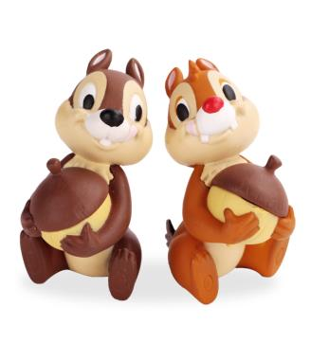
Dialogue
Liu Tao : I’ll go to Taipei with my parents.
刘涛：我将和我的父母去台北。
Su Hai : That’s wonderful. I want to see the city too.
苏海：太好了，我也想去看看这座城市。
Liu Tao : OK. I’ll show you some photos after the holiday.
刘涛： 好的，假期之后我将向你展示一些照片。
Su Hai : Thanks.
苏海：谢谢。

Slide 12
Expand
春 节
春节，是中国最盛大、最热闹、最重要的一个古老传统节日，也是中国人所独有的节日。是中华文明最集中的表现。春节一般指除夕和正月初一。但在民间，传统意义上的春节是指从腊月初八的腊祭或腊月二十三或二十四的祭灶，一直到正月十五，其中以除夕和正月初一为高潮。在春节这一传统节日期间，我国的汉族和大多数少数民族都有要举行各种庆祝活动，这些活动大多以祭祀神佛、祭奠祖先、除旧布新、迎禧接福、祈求丰年为主要内容。活动形式丰富多彩，带有浓郁的民族特色。2006年5月20日，“春节”民俗经国务院批准列入第一批国家级非物质文化遗产名录。

Slide 13
Summary
holiday
with
wonderful
I want to see the city too.

Slide 14
Exercise
根据首字母填空。
Where will you go for the s holiday ?
I’ll go to H with my family.
There is a D in shanghai, I want to visit it.
I think there are many kinds of fish in O park.
I want to T , because it’s so beautiful.
summer
HongKong
Disneyland
Ocean
TaiPei

Slide 15
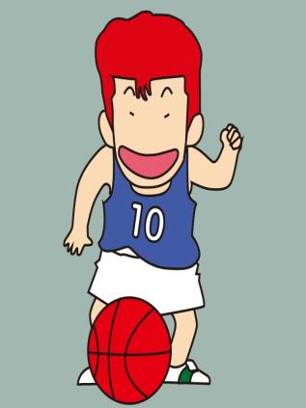
Exercise
汉译英
暑假__________ _____ __
寒假_____ ___________ _ _
去迪斯尼乐园____ _______ _
去海洋公园___ ____________
去台北_____ _________
展示某人某物______ _______
summer holiday
winter holiday
go to Disneyland
go to Ocean Park
go to Taipei
show sth. to sb.

Slide 16
Homework
What is your holiday plan?

